Slide 1


Практична робота 10 Проєкти з полем, з уведенням даних і виведенням результатів
За навчальною програмою 2017 року
Урок 50

Slide 2

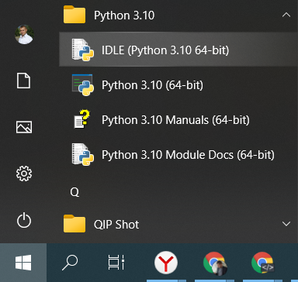
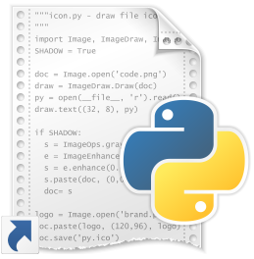
Середовище розробки проєктів
Розділ 6 § 6.1
Відкрити вікно середовища IDLE можна:
використовуючи команду IDLE (Python) меню Пуск
використовуючи значок на Робочому столі

Slide 3
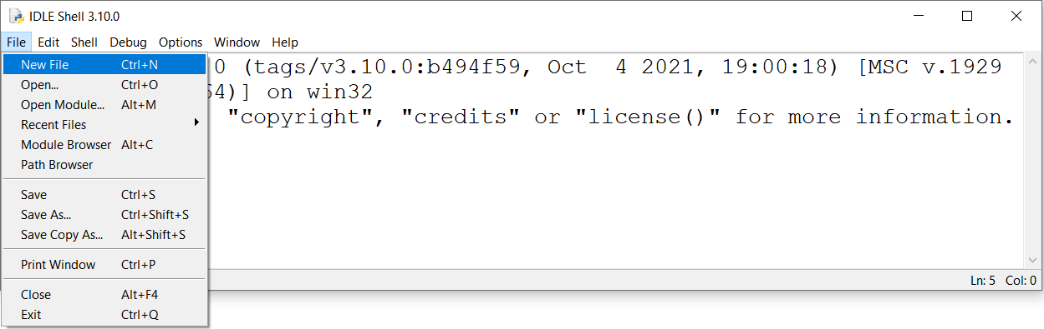
Середовище розробки проєктів
Розділ 6 § 6.1
Створити нове вікно для введення тексту проєкту можна командою File ⇒ New File.

Slide 4
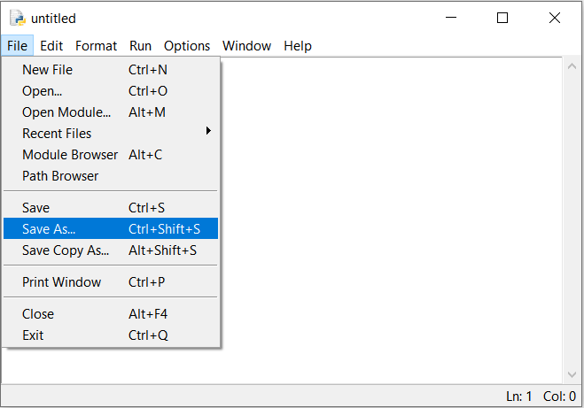
Середовище розробки проєктів
Розділ 6 § 6.1
Після цього відкривається вікно текстового редактора. Ім'я вікна Untitled (англ, untitled – без назви) буде замінено на ім'я файлу, у якому текст проєкту збережеться на носії після виконання команди File ⇒ Save.

Slide 5
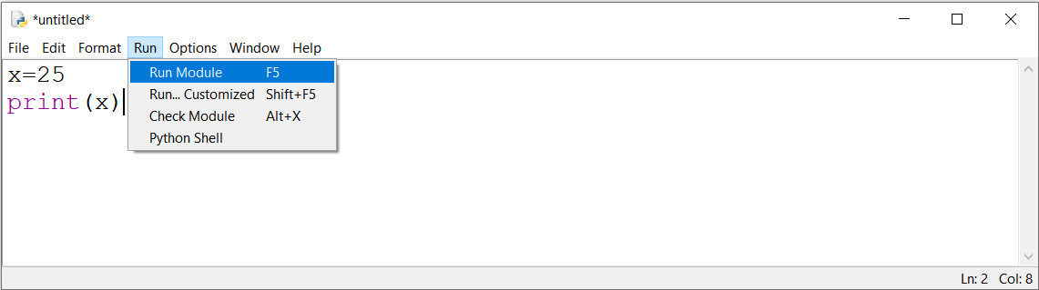
Середовище розробки проєктів
Розділ 6 § 6.1
Для виконання проєкту потрібно зберегти файл на носії, після чого виконати команду Run ⇒ Run Module або натиснути клавішу F5.
1
2

Slide 6
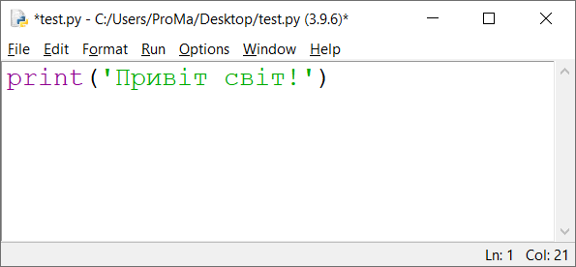
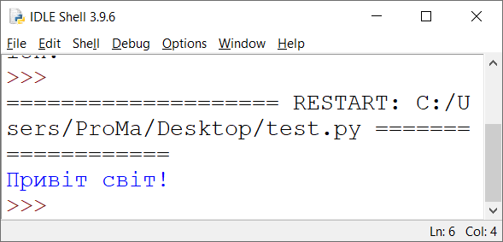
Середовище розробки проєктів
Розділ 6 § 6.1
Під час розробки проєкту вікно текстового редактора та вікно середовища розробки Python Shell зручно розташовувати на екрані поруч.
Вікно текстового редактора
Вікно середовища розробки Python Shell
Результат виконання
Текст програми

Slide 7
Властивості кнопки
Розділ 6 § 6.3
Щоб розмістити кнопку у вікні, потрібно:
Створити новий об'єкт типу Button, пов'язати його зі змінною, яка визначатиме ім'я об'єкта.
button = Button()
Установити значення властивостей кнопки або залишити їх за замовчуванням.
button = Button(text='Змінити', width='15',)
Розмістити створений об'єкт у вікні.
button.pack()

Slide 8
Властивості напису
Розділ 6 § 6.4
У вікні проєкту, створеного мовою Python, можна також розміщувати написи. Для цього потрібно в тексті проєкту:
Увести команду створення напису.
label = Label()
Установити значення його властивостей.
label = Label(text = 'Я навчаюсь у 8 класі')
Розмістити напис у вікні.
label.pack()

Slide 9
Властивості поля
Розділ 6 § 6.5
Команда для створення поля в мові Python має вигляд:
<ім’я поля> = Entry(<Ha6ip властивостей та їх значень>)
Властивості поля:
width
bg
fg
font
Аналогічні до відповідних властивостей напису та кнопки, а властивість height відсутня – висота поля визначається висотою символів у його вмісті. Для поля можна задавати товщину рамки як значення властивості bd.

Slide 10
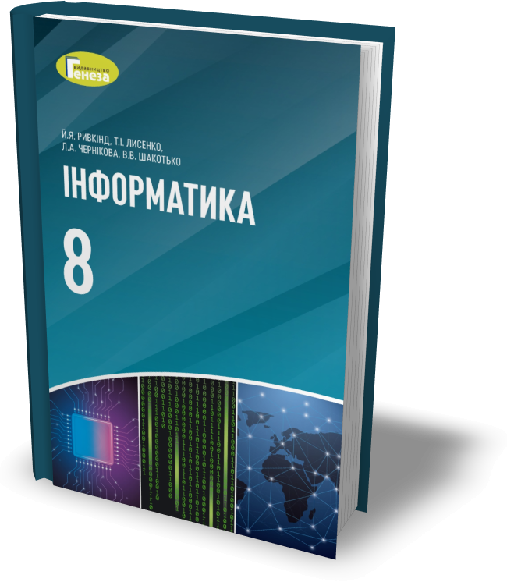
Домашнє завдання
Розділ 6 § 6.5
Проаналізувати
§ 6.5, ст. 203

Slide 11

Працюємо за комп’ютером
Розділ 6 § 6.5
Практична робота 10
Проєкти з полем, з уведенням даних і виведенням результатів

Slide 12

Працюємо за комп’ютером
Розділ 6 § 6.5
Сторінка
203

Slide 13
Дякую за увагу!
За навчальною програмою 2017 року
Урок 50

